Slide 1

Poznáš Kostry živočíchov?

Slide 2
Priraď ku každej kostre názov Živočícha, ktorému patrí. Urči aj skupinu stavovcov, do ktorej by si živočícha zaradil.

Slide 3
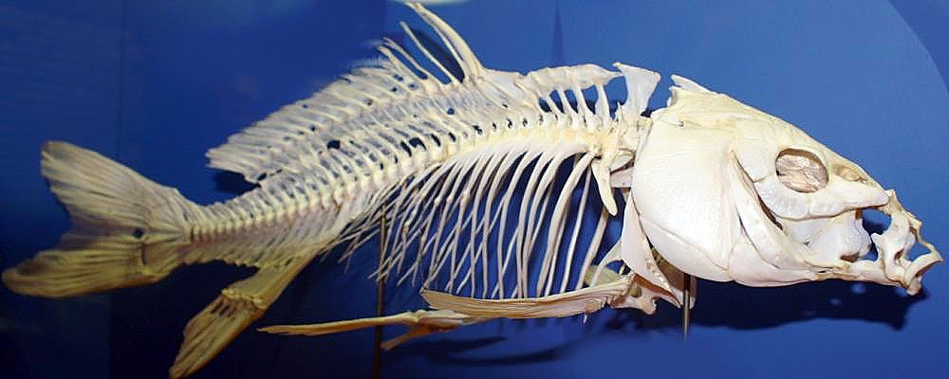

Slide 4
Kostra kapra

Slide 5
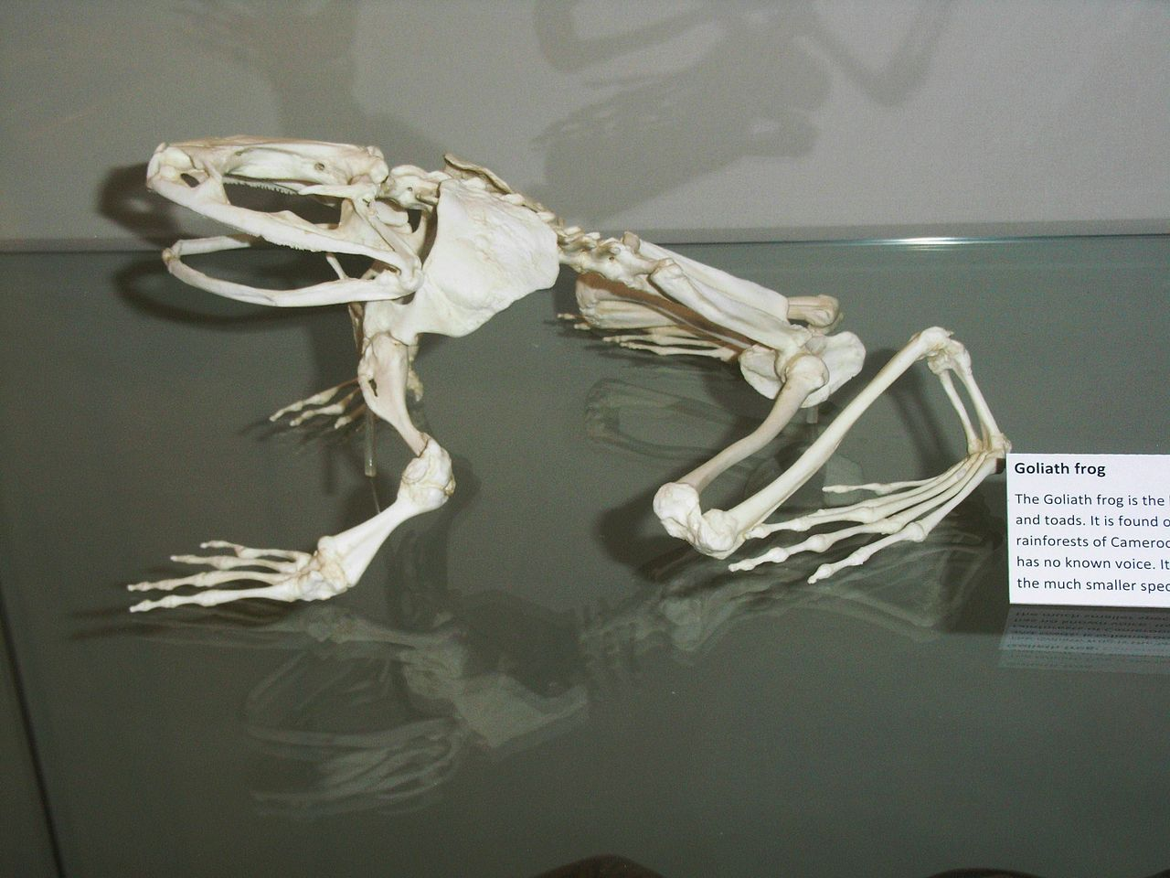

Slide 6
Kostra žaby

Slide 7
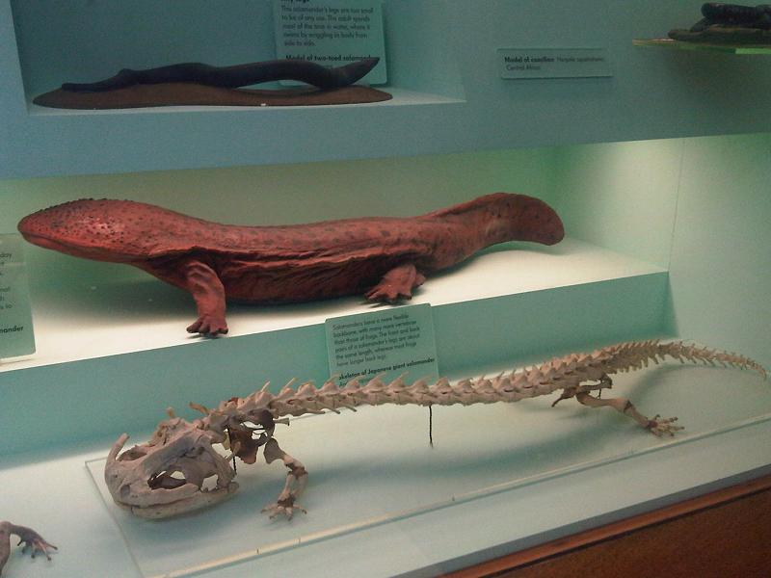

Slide 8
Kostra mloka

Slide 9
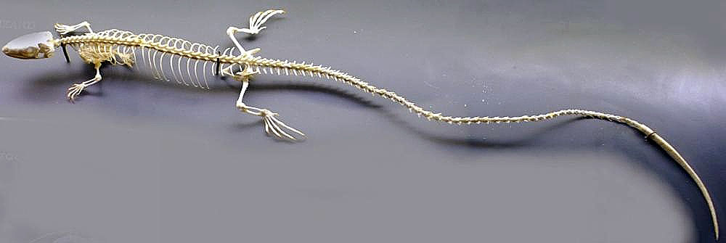

Slide 10
Kostra jašterice

Slide 11
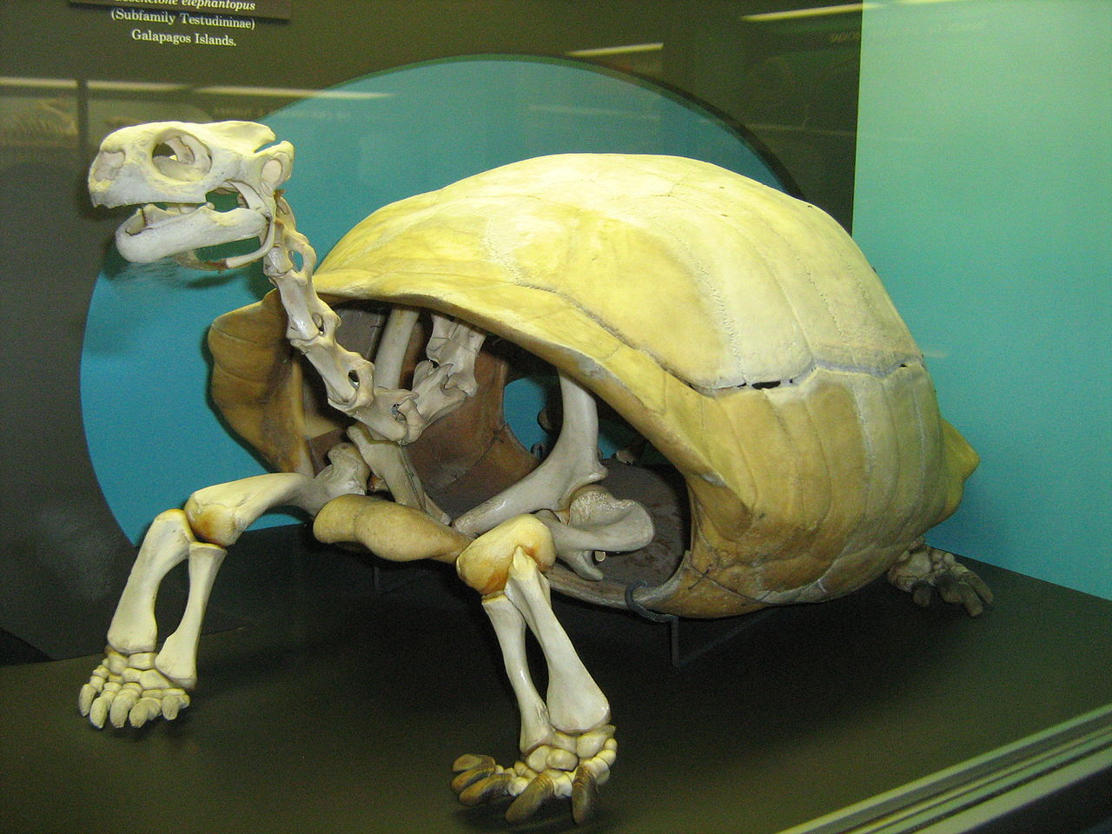

Slide 12
Kostra korytnačky

Slide 13
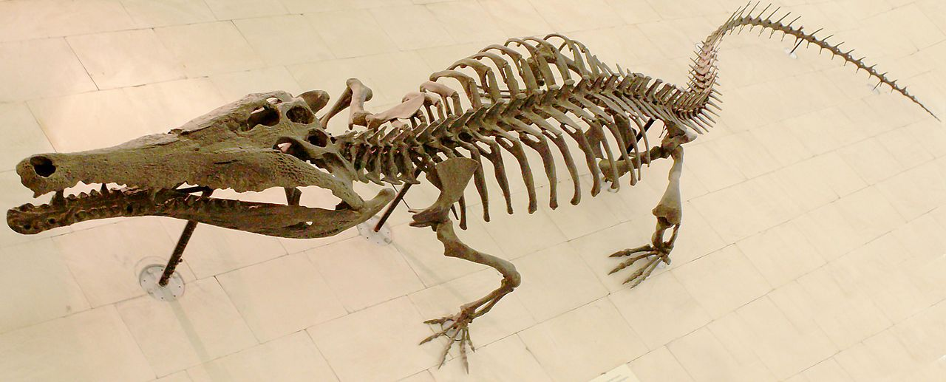

Slide 14
Kostra krokodíla

Slide 15
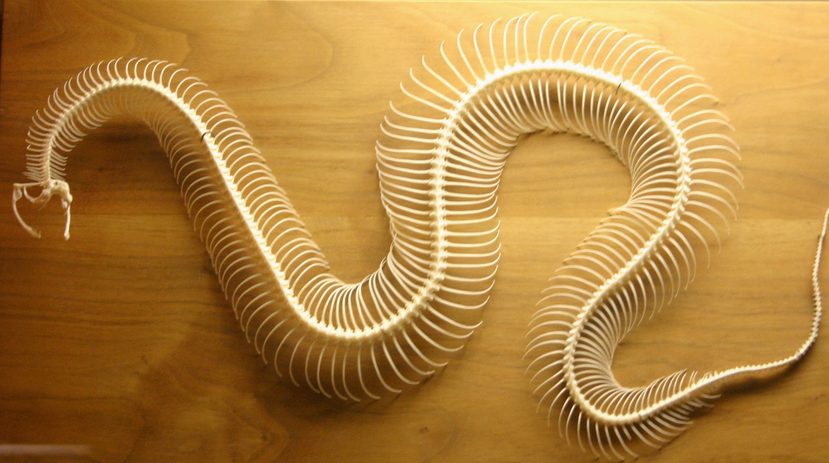

Slide 16
Kostra hada

Slide 17
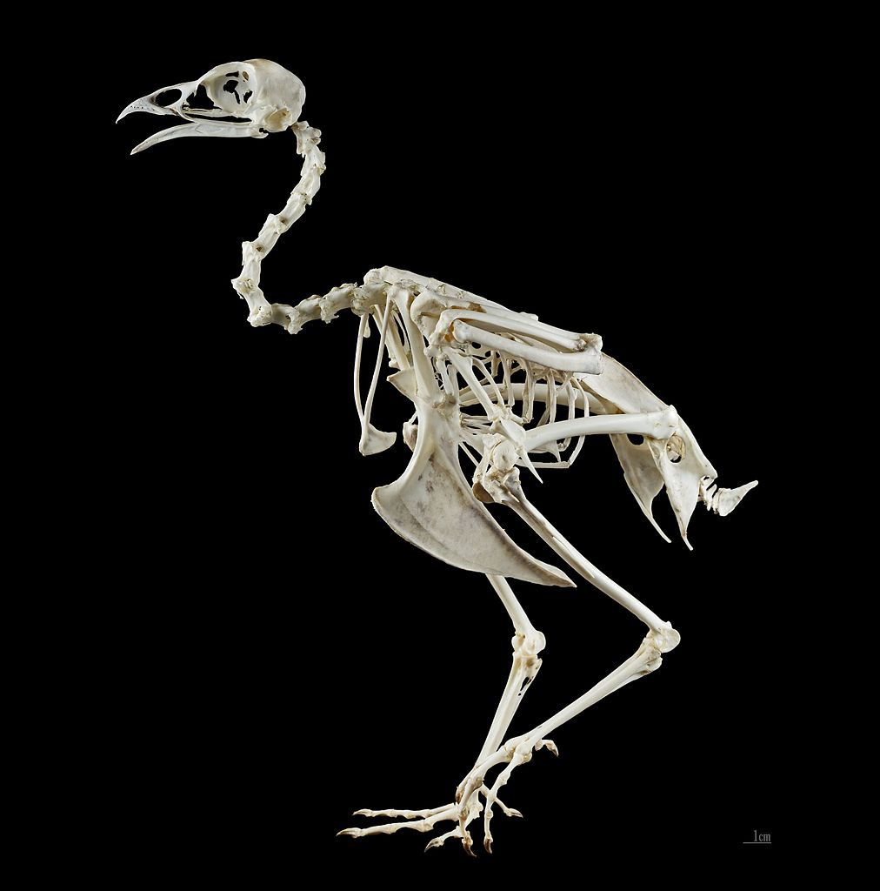

Slide 18
Kostra bažanta

Slide 19
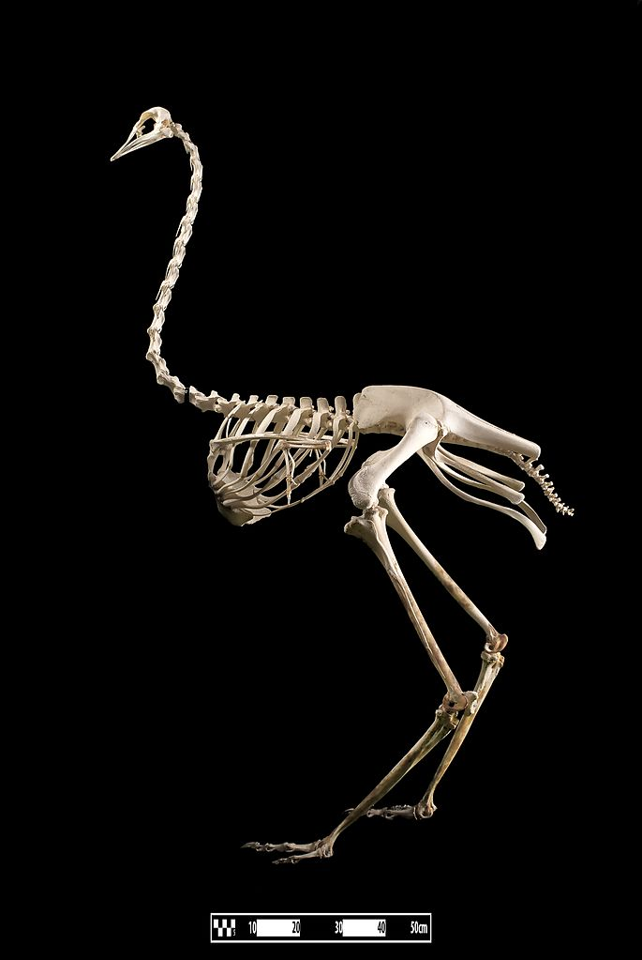

Slide 20
Kostra pštrosa

Slide 21
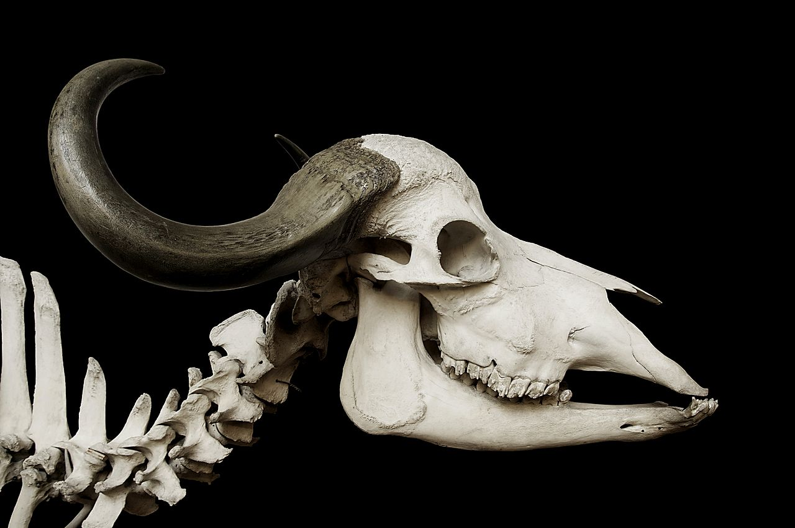

Slide 22
Kostra hovädzieho dobytka

Slide 23
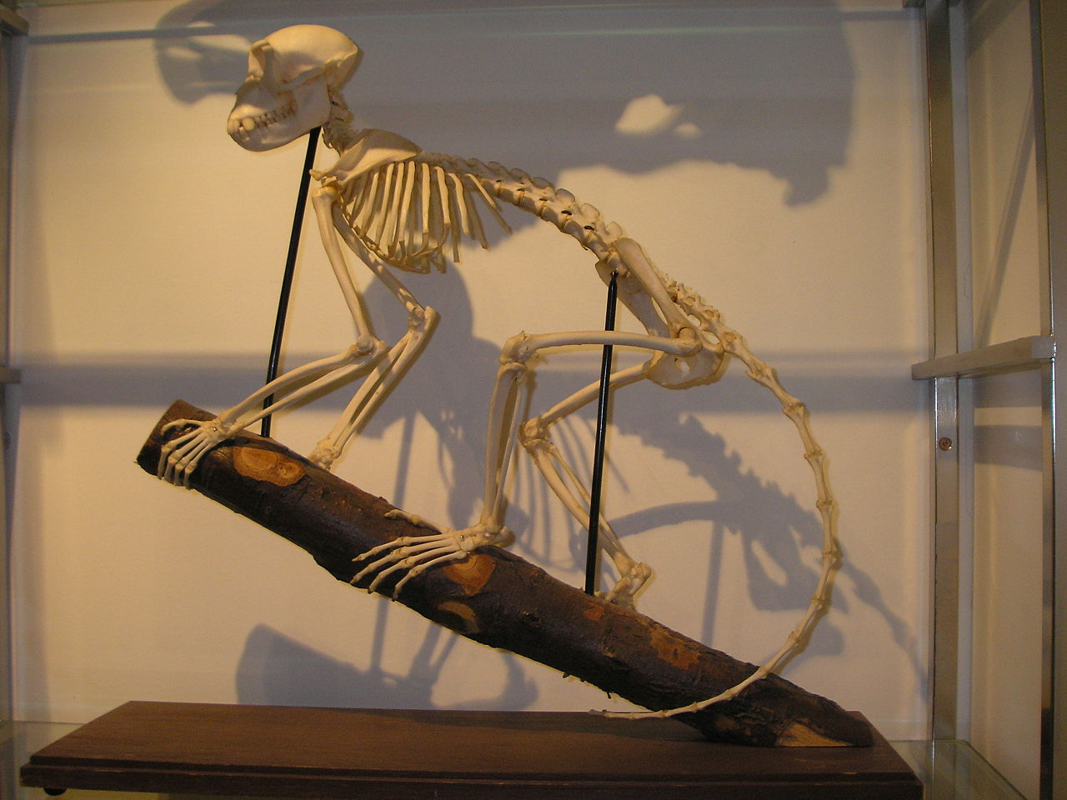

Slide 24
Kostra opice

Slide 25
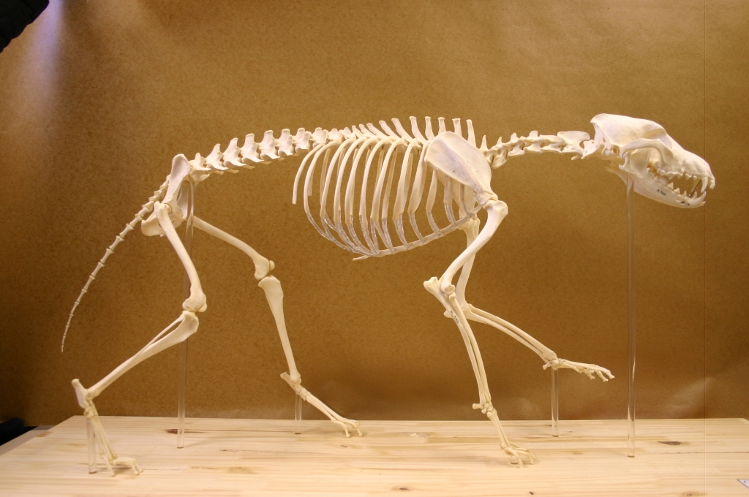

Slide 26
Kostra vlka

Slide 27
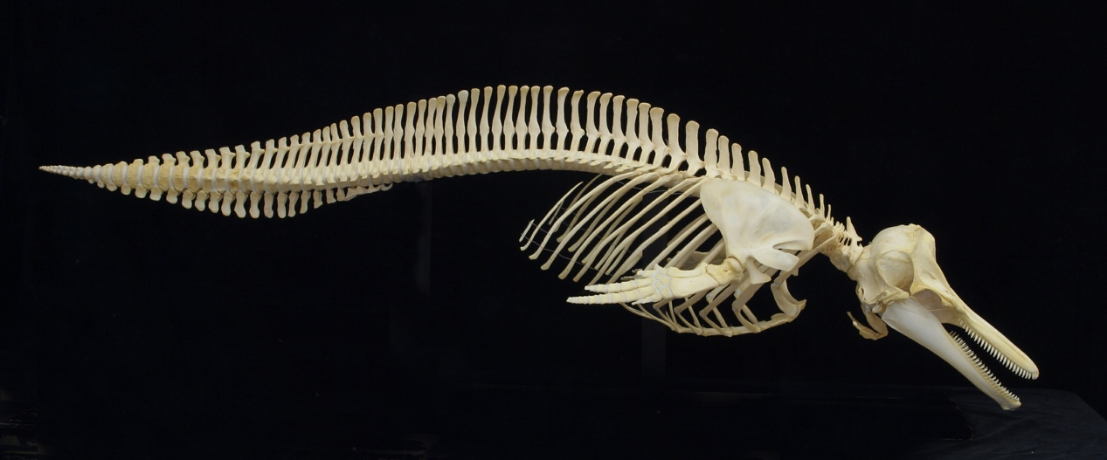

Slide 28
Kostra delfína

Slide 29
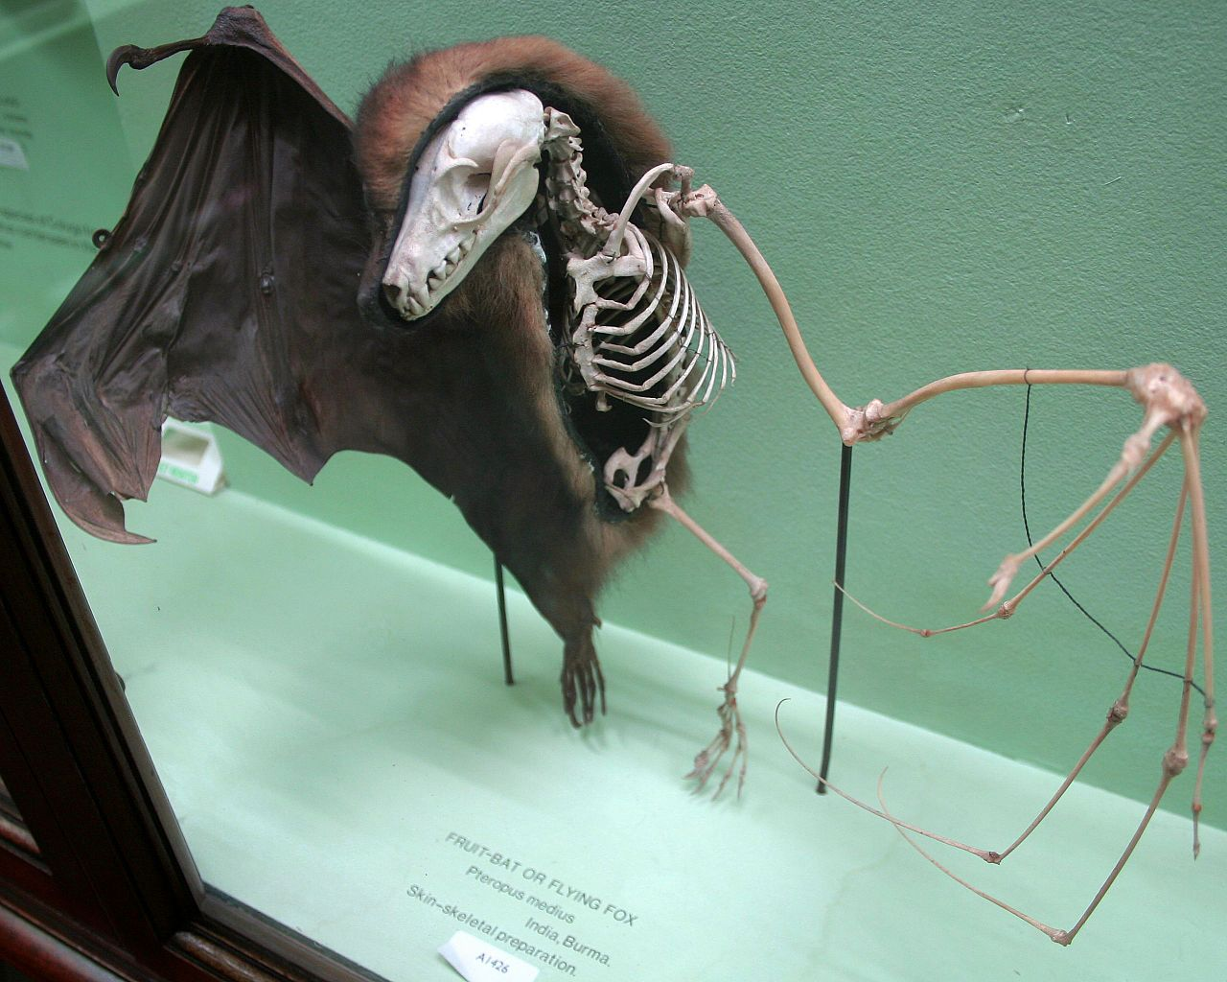

Slide 30
Kostra netopiera

Slide 31
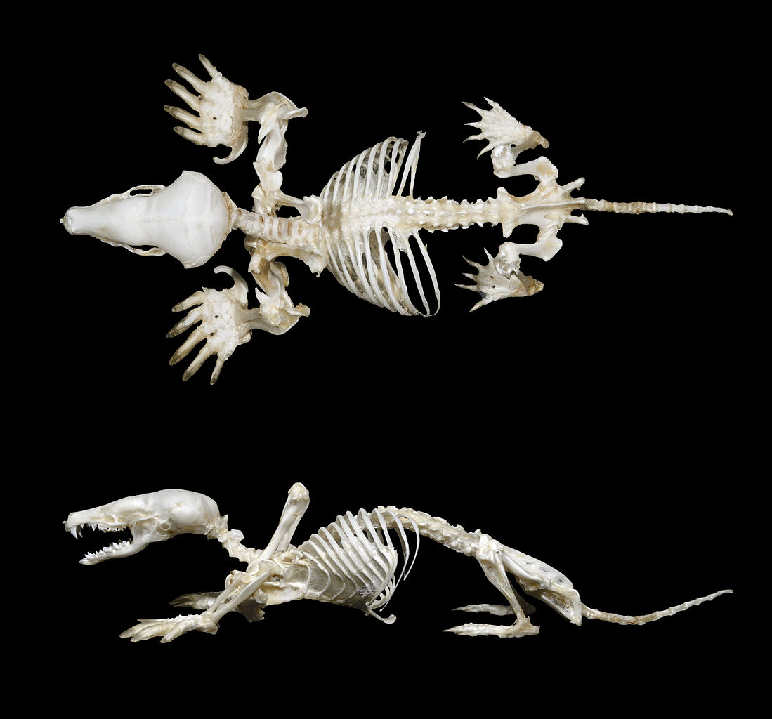

Slide 32
Kostra krtka

Slide 33
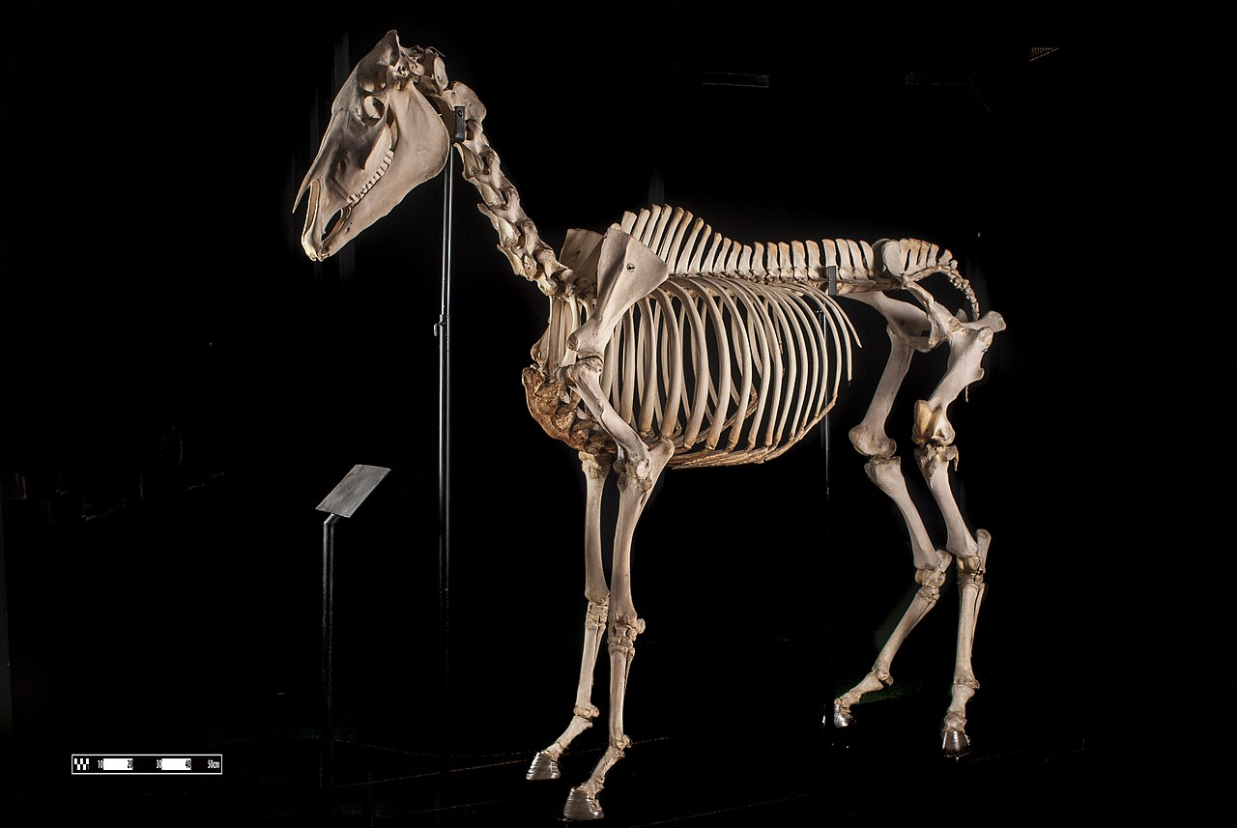

Slide 34
Kostra koňa

Slide 35
KONIEC

